Slide 1



Cultiver la créativité et l’imagination dans sa pratique de CP
Hans Olivier Puskas
i-mersion CP
Toute cette histoire de “penser en dehors de la boîte” doit vouloir dire que ce qu’il y a dans la boîte est assez terrible.
Notes:
On parle souvent de “penser en dehors de la boîte”, mais dans notre rôle, il faut souvent commencer par mieux comprendre la boîte : ses règles, ses contraintes, ses habitudes, ses angles morts.

Slide 2
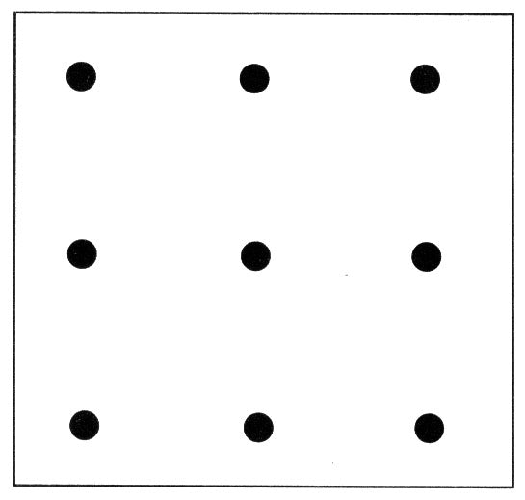
Penser en dehors de la boîte
Hans Olivier Puskas
i-mersion CP

Slide 3

Penser en dehors de la boîte
Hans Olivier Puskas
i-mersion CP

Slide 4

Penser en dehors de la boîte
Hans Olivier Puskas
i-mersion CP

Slide 5
Penser en dehors de la boîte
en utilisant la bonne boîte
Hans Olivier Puskas
i-mersion CP

Slide 6
Penser en utilisant la bonne boîte
Hans Olivier Puskas
i-mersion CP

Slide 7
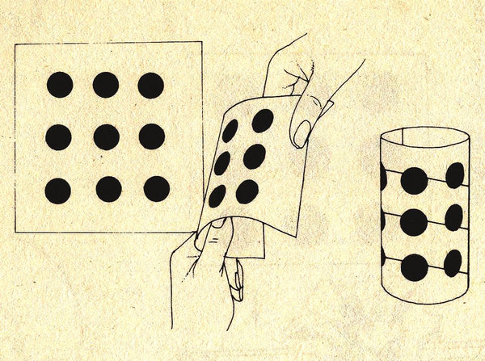
Penser en utilisant la bonne boîte
Hans Olivier Puskas
i-mersion CP

Slide 8

Penser en utilisant la bonne boîte
Hans Olivier Puskas
i-mersion CP

Slide 9
Prémisse
La créativité, pour les CP, ce n’est pas produire des idées brillantes sur commande.
C’est mieux voir les situations, mieux poser les problèmes, faire circuler les idées et créer des conditions pour que des pistes nouvelles deviennent possibles
Hans Olivier Puskas
i-mersion CP

Slide 10
Plan de match
1
2
3
4
5
Ouvrir la boîte
Voir la boîte autrement
Brasser la boîte
Repenser notre boîte
Jouer avec la boîte
Quelques définitions pour commencer
Nuancer quelques idées reçues sur la créativité
Comment être plus créatif?
Le potentiel créatif du rôle de CP
Mise en pratique
Hans Olivier Puskas
i-mersion CP

Slide 11

1. Ouvrir la boîte
Quelques définitions pour commencer
Partir sur la même longueur d’onde

Slide 12
Définition de l’imagination
“L’imagination, c’est cette capacité unique de voir les choses comme si elles pouvaient être autrement,
qui constitue un premier pas vers l’action, à partir de la conviction qu’il est possible de les transformer. ”
Maxine Greene / Releasing the imagination
Use sparingly
Hans Olivier Puskas
i-mersion CP
Notes:
Approche philosophique qui complémente bien l’approche plus scientifique de sawyer

Slide 13
Définition de la créativité
Définition individualiste
“La créativité naît d’une nouvelle combinaison d’idées qui prend forme dans le monde.”
Keith Sawyer / Explaining Creativity
La créativité, c’est nouveau
La créativité est une combinaison
La créativité prend forme concrètement
Hans Olivier Puskas
i-mersion CP

Slide 14
2. Voir la boîte autrement
Nuancer quelques idées reçues sur la créativité
Continuer sur la même longueur d’onde
i-mersion CP

Slide 15
Nuancer quelques croyances sur la créativité
La créativité est un processus long, parfois plate.
Pour être créatif, il faut très bien connaître les règles et les conventions.
La créativité est une stratégie apprise.
La créativité contribue au bien-être.
La créativité commence par une idée soudaine.
Pour être créatif, il faut rejeter les règles et les conventions.
La créativité est un talent inné.
La créativité contribue au bien-être.
C’est tellement créatif!
Wow un quiz!
Hans Olivier Puskas
i-mersion CP

Slide 16
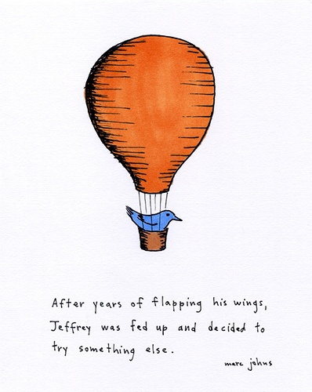
Point de départ:
La créativité, ce n’est pas attendre l’éclair de génie ou espérer qu’une idée parfaite apparaisse parce qu’on réfléchit très très fort.
C’est plutôt choisir d’entrer dans un processus, souvent collectif, où l’on explore, relie et transforme les idées.
Hans Olivier Puskas
i-mersion CP

Slide 17
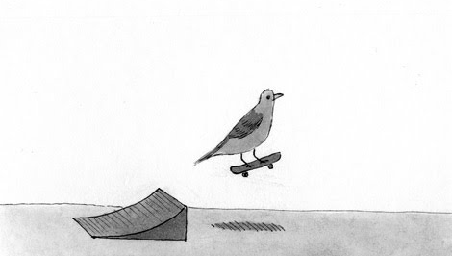
3. Brasser la boîte
Comment être plus créatif?
Les conditions qui aident la créativité.
for pedagogical counsellors • college pedagogues • educators
i-mersion CP

Slide 18
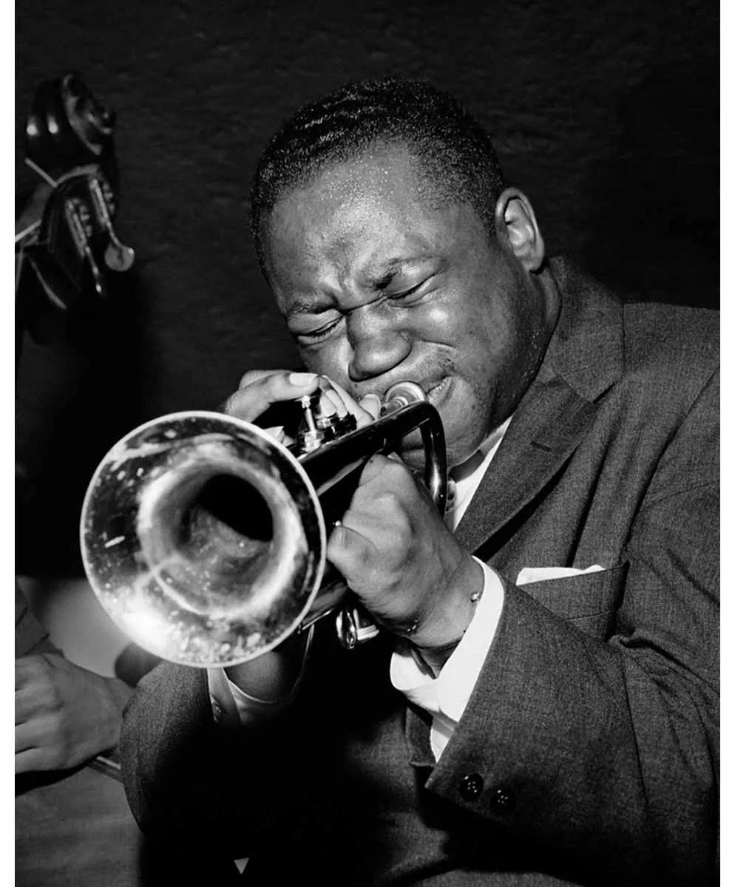
La créativité nécessite d’abord une expertise
Pour sortir des cadres, il faut d’abord bien les connaître.
Pour être créatif dans un domaine il faut le maitriser.
La créativité bénéficie de diversité cognitive.
Clifford Brown
Photo de Herman Leonard
Hans Olivier Puskas
i-mersion CP
Notes:
L’expertise permet de connaître les règles, les contraintes et les critères de qualité.
On peut être très créatif dans un domaine et pas du tout dans l’autre.

Slide 19
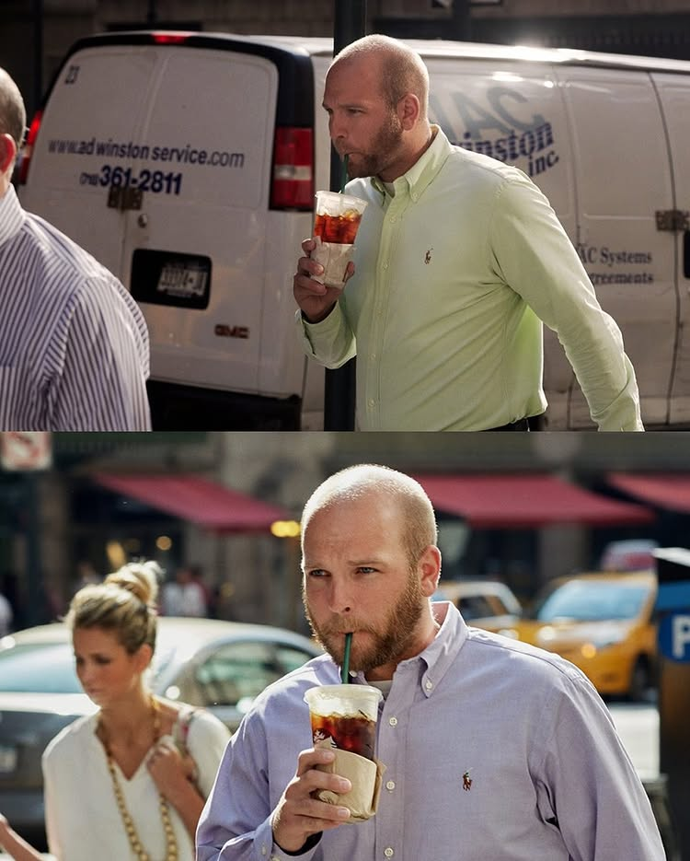
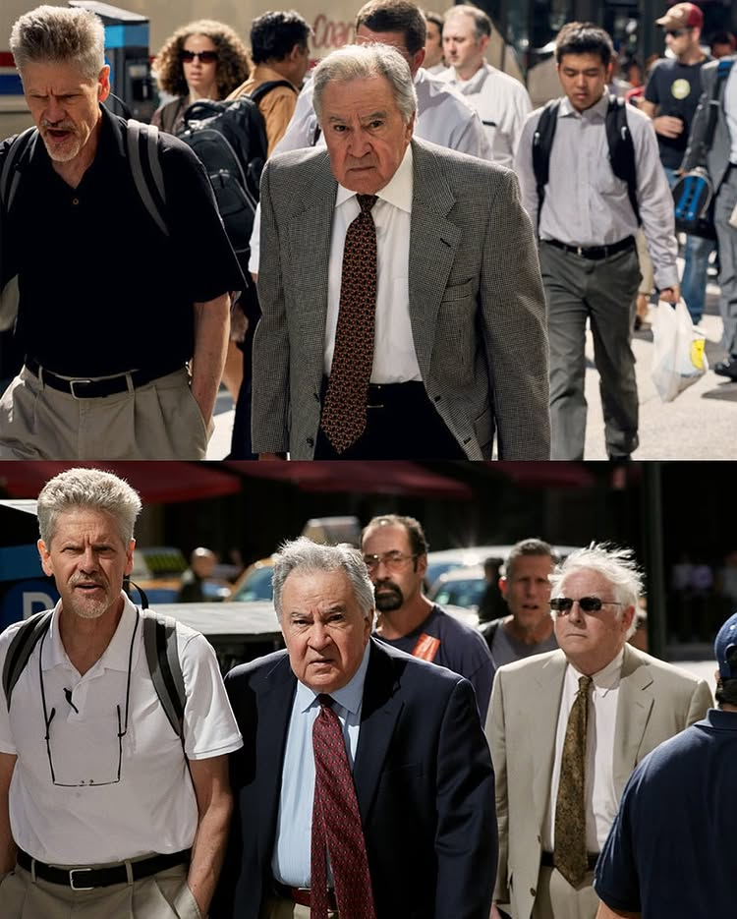
Déjouer nos habitudes
Nos réflexes nous ramènent souvent aux mêmes endroits
Le cerveau commence par l’idée la plus accessible, pas toujours la meilleure.
La créativité commence souvent avant les idées : dans la façon de poser le problème.
Problem solving vs
Problem finding
Peter Funch,
42nd and Vanderbilt
Hans Olivier Puskas
i-mersion CP
Notes:
Raconter l,hisoitre des étudiants en art pour le problem finding

Slide 20
La place de l’art
Voir par les yeux de quelqu’un d’autre
“L’art peut transformer l’ordinaire en quelque chose de nouveau. Il peut nous ébranler. Il peut nous amener à voir le monde à travers les yeux de quelqu’un d’autre.”
Maxine Greene / Releasing the Imagination
À condition de s’y engager activement!
Hans Olivier Puskas
i-mersion CP

Slide 21
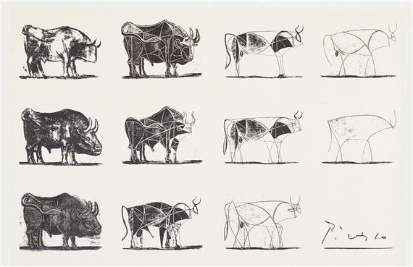
La quantité mène à la qualité
“La meilleure façon d’avoir une bonne idée, c’est d’avoir beaucoup d’idées.”
-Linus Pauling,
double lauréat du prix Nobel
Prendre un moment uniquement pour générer beaucoup d’idées.
Travailler sur plusieurs projets augmente les chances de connexions inattendues.
Picasso,
Le Taureau
La « Théorie de la productivité »
Hans Olivier Puskas
i-mersion CP
Notes:
La « Théorie de la productivité »
Le gars qui avait 150 dessins à faire en 1 semaine

Slide 22
Utiliser les contraintes
La liberté totale, paradoxalement, mène au conformisme.
Les contraintes forcent notre cerveau à sortir de ses chemins habituels.
Par exemple:
Un brainstorm marche mieux avec des contraintes
Ajouter une règle ou
retirer un outil
Hans Olivier Puskas
i-mersion CP
Notes:
Virginia Woolf?
Les choses blanches vs les choses blanches qui se mange

Slide 23
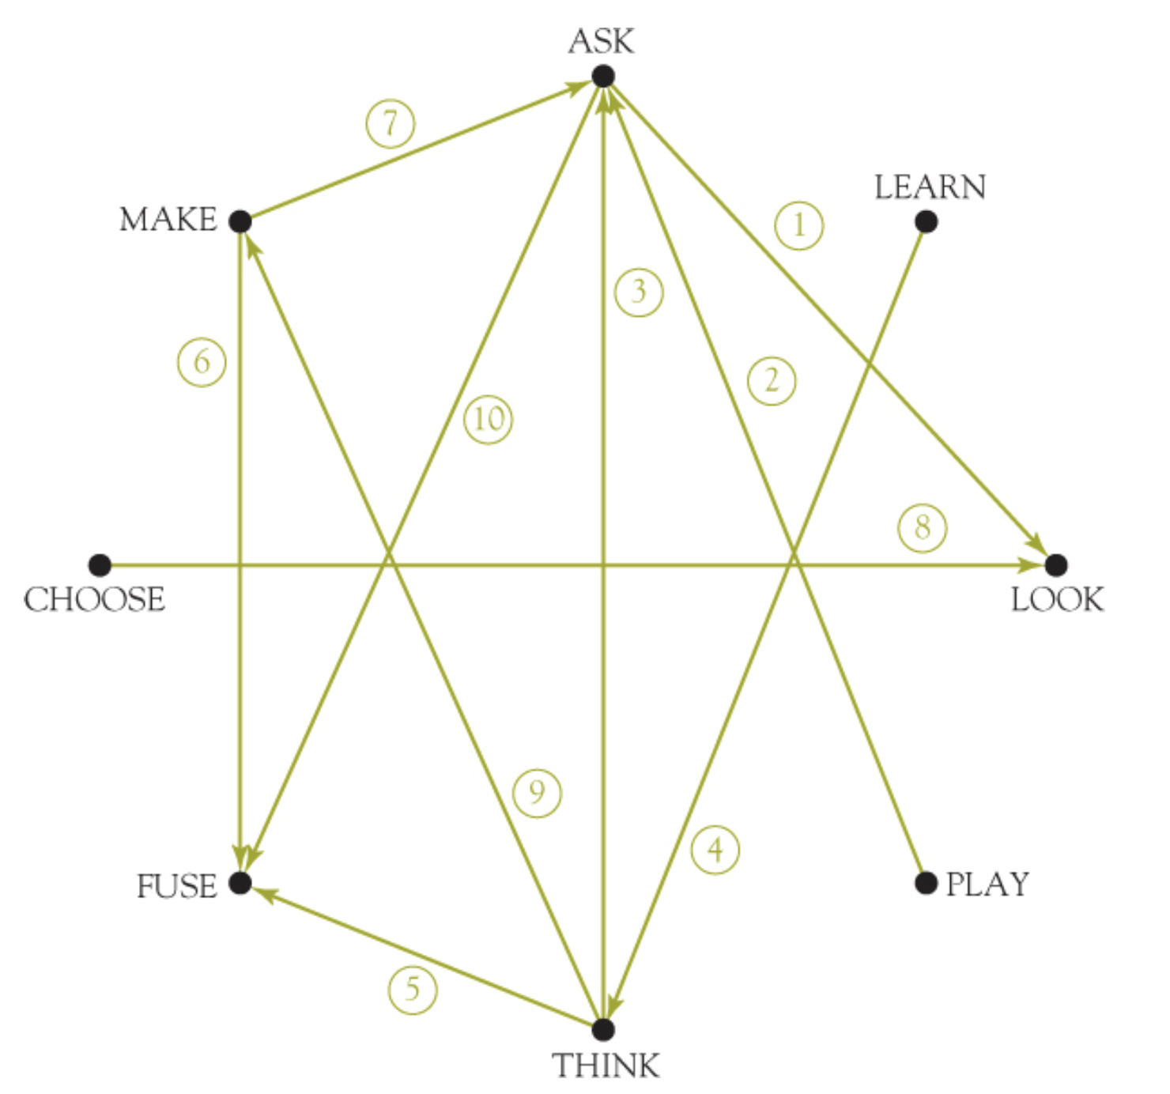
Mettre les idées en mouvement
Une idée ne vaut pas grand-chose si elle reste dans notre tête.
Ne pas attendre que l’idée soit parfaite.
Sortir l’idée de sa tête:
  Schéma, brouillon, modèle…
La mettre en circulation
  Diversifier les regards
Bref, passer à l’action
Hans Olivier Puskas
i-mersion CP
Notes:
C’est ici qu’on parle d’endroit de confiance!
Cultiver les «liens faibles»
Éviter le groupthink

Slide 24
En bref:
Être plus créatif, ce n’est pas commencer par chercher de meilleures idées.
C’est apprendre à mieux voir la situation, mieux poser le problème, et créer les conditions pour que des idées puissent émerger.
Et passer à l’action!
Hans Olivier Puskas
i-mersion CP

Slide 25
4. Repenser notre boîte
Le potentiel créatif du rôle de CP
i-mersion CP

Slide 26
Le potentiel créatif du rôle de CP
  Les CP ont une expertise:
  Ont une expertise en pédagogie et souvent dans au moins un autre domaine.
  Sont bien placés pour comprendre les structures de leur organisation.
Hans Olivier Puskas
i-mersion CP
Notes:
Diversité cognitive

Slide 27
Le potentiel créatif du rôle de CP
  Les CP font circuler les idées:
  Font des liens entre des départements qui ne se parlent pas toujours.
  Travaillent avec des personnes avec des rôles et des parcours différents.
  Peuvent influencer et contaminer des groupes.
Hans Olivier Puskas
i-mersion CP
Notes:
Point 2: les Bienfait de la créativité…

Slide 28
Le potentiel créatif du rôle de CP
  Les CP avancent souvent dans le flou:
  Travaillent souvent sur des problèmes ouverts, qui n’ont pas une seule solution.
  Aident à reformuler des problématiques selon différents points de vue.
Hans Olivier Puskas
i-mersion CP
Notes:
La créativité augmente la resilience…

Slide 29
Le potentiel créatif du rôle de CP
Le rôle de CP a un vrai potentiel créatif.
On gagnerait peut-être à le reconnaître davantage, à l’assumer et à l’activer plus délibérément.
Hans Olivier Puskas
i-mersion CP

Slide 31
5. Jouer avec la boîte
Place à la pratique
Zig Zag!
i-mersion CP

Slide 32
Place à la pratique
Poser des questions
Apprendre
Observer
Jouer
Réfléchir
Combiner
Choisir
Fabriquer
Zig Zag!
Hans Olivier Puskas
i-mersion CP

Slide 33
Étape 1: Trouver un problème que vous avez en tant que CP
But : Rapidement identifier le plus de problèmes dans votre travail.
Contraintes:
Doit se tenir en une phrase courte.
Un problème sur lequel les CP ont au moins un peu de contrôle.
La solution ne doit pas être évidente.
Et si je ne pense à rien…
Hans Olivier Puskas
i-mersion CP

Slide 34
Étape 1: Trouver un problème que vous avez en tant que CP
Trouver le « bug »:
Nommez un irritant, un blocage ou une tension dans votre travail de CP.
Reformulez-le pour qu’il commence par : «Comment pourrions-nous…»
Changer de perspective:
Si vous étiez [Une direction, un étudiant, une personne des TI, une nouvelle personne enseignante…] dans votre milieu, quel problème verriez-vous autour du rôle de CP?
Contraintes spécifiques:
Nommez un problème lié à l'espace physique de votre bureau.
Nommez un problème lié à une partie invisible du travail de CP.
Nommez un problème lié à une information qui existe, mais que personne ne voit.
Nommer un problème qui serait tout en rondeur et un qui serait tout pointu.
Hans Olivier Puskas
i-mersion CP

Slide 35
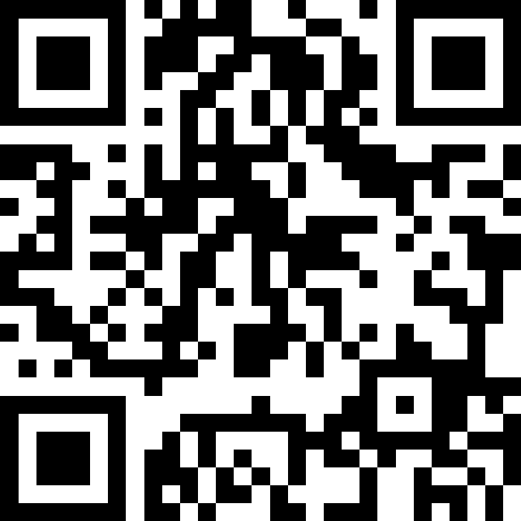
Étape 1: Trouver un problème que vous avez en tant que CP
Choisissez 1 ou 2 problèmes et ajoutez les ici:
Regarder les autres problèmes et votez pour ceux que vous aimez
Choisissez 1 problème sur lequel vous voulez travailler
slido.com
#3968 425
Hans Olivier Puskas
i-mersion CP

Slide 36
Étape 2: Le blitz!
But : Travailler le problème pour mieux le voir, le comprendre et pour trouver des pistes de solutions.
10 minutes pour passer à travers 5 activités.
Chaque diapo vous propose 2 choix.
Pas le temps de réfléchir, on écrit la première chose qui passe par la tête.
Hans Olivier Puskas
i-mersion CP

Slide 37
Reformuler le problème
Utilisez la liste de la CIA:
  Pourquoi est-ce important de résoudre ce problème?
  Qu’est-ce qu’on gagnerait à le résoudre?
  Quelles sont les différentes parties du problème? Comment sont-elles liées entre elles?
---Ou---
Écrivez rapidement 5-10 façons différentes de formuler votre problème. Sans pause, sans autocensure.
Hans Olivier Puskas
i-mersion CP

Slide 38
Soyez négatif!
Quelle serait la pire façon de régler ce problème? Vraiment la pire. Un vrai désastre.
Y a-t-il quelque chose d’utile caché là-dedans?
---Ou---
Si votre mission était de rendre ce problème deux fois pire, que feriez-vous?
Y a-t-il quelque chose d’utile caché là-dedans?
Hans Olivier Puskas
i-mersion CP

Slide 39
Soyez positif!
Si tout devenait facile, à quoi ressemblerait la solution?
---Ou---
Nous sommes en 2027 et vous avez réussi à régler votre problème. Comment avez-vous réussi?
Hans Olivier Puskas
i-mersion CP

Slide 40
Soyez absurde!
Quel est le lien entre votre problématique et un melon?
---Ou---
Si un enfant de 5 ans regardait votre problème, quelle question poserait-il?
Qu’est-ce qu’il trouverait bizarre dans notre façon de faire?
Hans Olivier Puskas
i-mersion CP

Slide 41
Changez de perspective
Imaginez que vous êtes l’obstacle identifié. Que voyez-vous? Qu’est-ce qui vous bloque? Qu’est-ce qui vous fait exister?
---Ou---
Faites un dessin ou un plan rapide de votre problème en utilisant uniquement des icones ou des bonhommes allumettes.
Hans Olivier Puskas
i-mersion CP

Slide 42
Et maintenant
À partir de ce que vous venez de produire:
Avez-vous à partager:
Une activité qui a résonnée.
Un lien particulièrement savoureux (avec ou sans melon).
Une première version imparfaite de solution.
Hans Olivier Puskas
i-mersion CP

Slide 43
Et maintenant
MERCI!
Je vous laisse décanter.
Hans Olivier Puskas
i-mersion CP

Slide 44
Pour me rejoindre
Hans Olivier Puskas
hans.olivier.puskas@gmail.com
i-mersion CP

